Slide 1
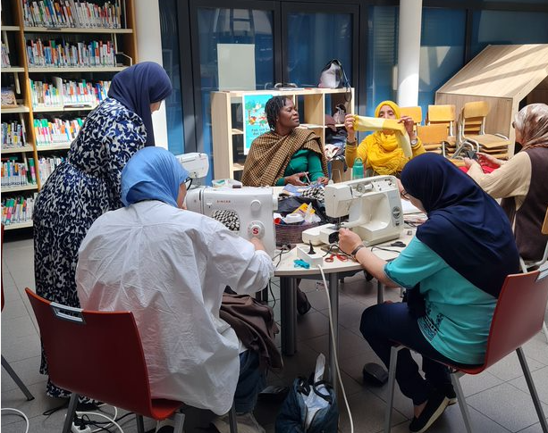
Buurtlabo Machelen – Diegem
& Naai-atelier
Tips uit de praktijk

Slide 2
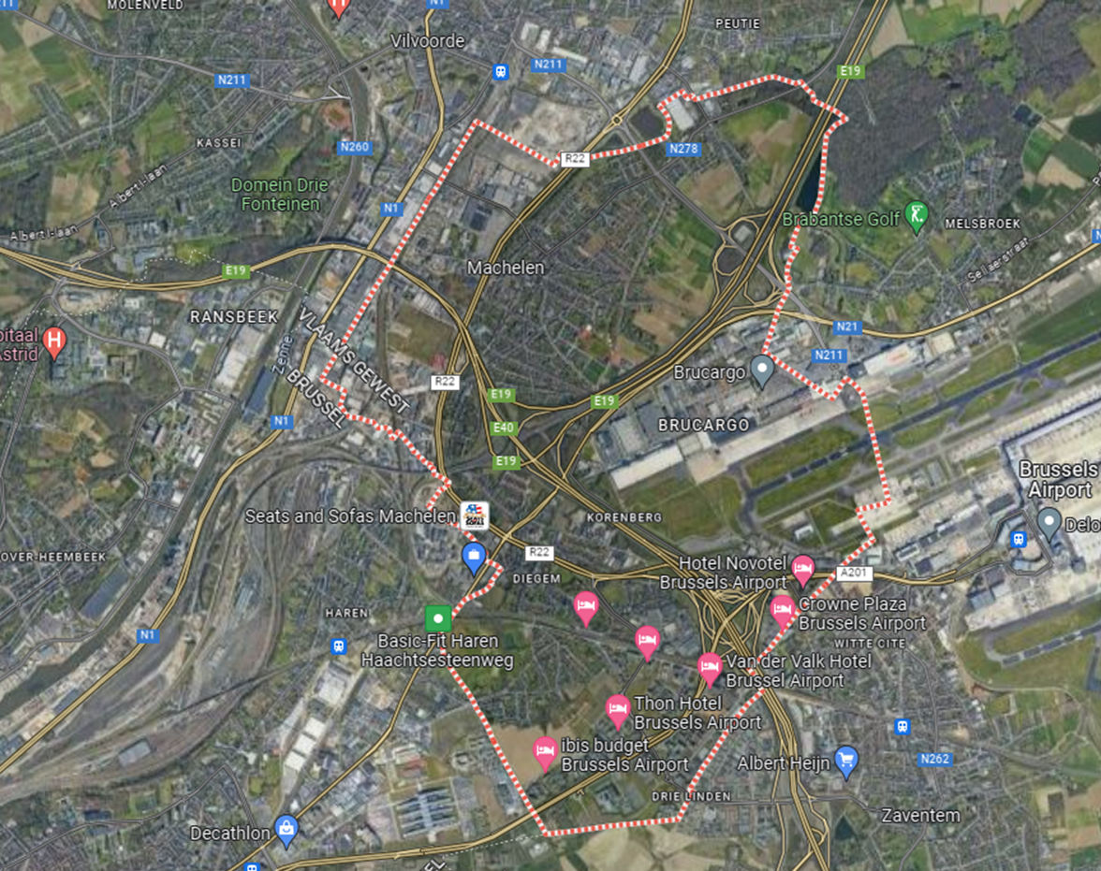
Daarom Machelen-Diegem!
Gemeente met grote diversiteit
Veel mensen zijn voor vrijetijdsbesteding en winkels aangewezen op Brussel
Beperkt aanbod activiteiten Avansa

Slide 3
Waarom Buurtlabo?
voor en met inwoners van de gemeente
geen aansluiting bij reguliere vrijetijdsbesteding of verenigingen
Op het kruispunt van onze beleidskeuzes:
Burgerinitiatieven versterken
Mensen verbinden, met laagdrempelige en gezellige ontmoetingsmomenten
Op het ritme van de goesting en het talent van burgers, maar met een stappenplan en doelgericht

Slide 4
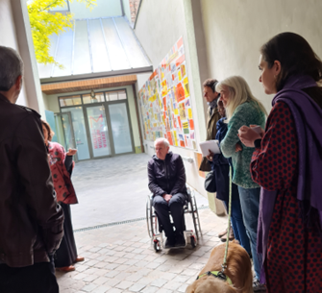
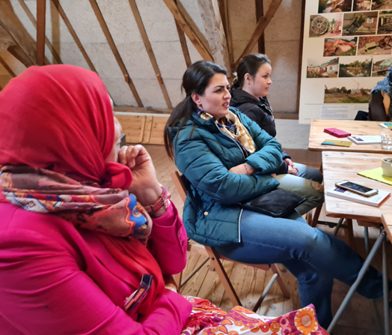
De ontmoeting alleen al is fijn, maar doelstelling is pas behaald, als
mensen 'leren' van elkaar
kennis en talent gedeeld worden
vrijwilligers en deelnemers ook samen organiseren (waar en wanneer samenkomen, voor materiaal zorgen, randvoorwaarden creëren, …)

Slide 5
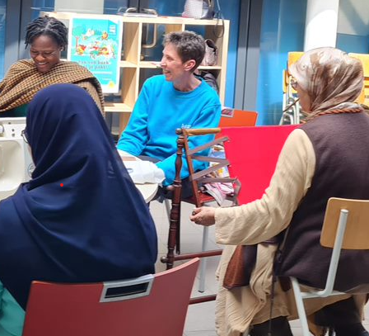
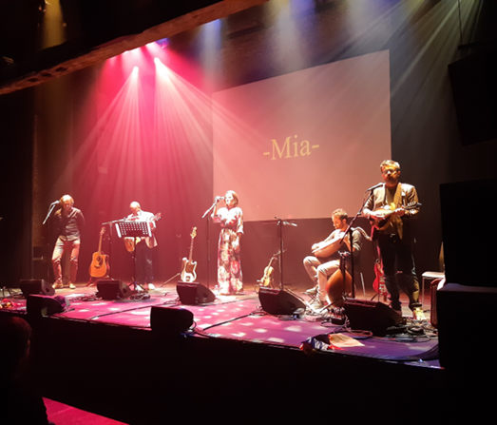
De ontmoeting alleen al is fijn, maar doelstelling is pas behaald, als deze ontmoetingen leiden tot
nieuw aanbod (andere thema's en inhouden)
een nieuwe methodiek (we beschrijven wat we doen)
verbondenheid tussen mensen die er eerder niet was

Slide 6
Wat is belangrijk?
Regie is voor de deelnemer!
= blijvend schakelen tussen ingrijpen & loslaten
vooruit & achteruit
gezelligheid & doelgerichtheid
structuur geven & loslaten
resultaat & experiment
Wat leeft in de buurt? Wie woont er (taal, interesses, …)?
Welke organisaties zijn er? Zijn er actieve vrijwilligers in de buurt?
Bestaat er een buurtgerichte werking of niet?
Vinden burgers/buurtbewoners de weg naar bestaande organisaties?

Slide 7
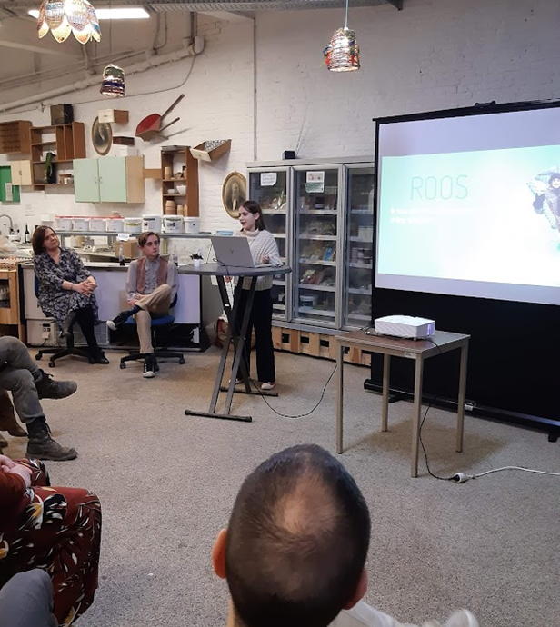
Bruggen bouwen als kunst
Cultuursensitieve houding
Durf te vragen!
Dichtbij willen en kunnen staan (flexibel en beschikbaar)
Constante aandacht voor verbinding en waardering
Uitnodigen, warm welkom, fijne sfeer én contacten onderhouden
Aandachtig luisteren naar behoeften, noden en wensen, ..
Kiezen voor verbindende en zichtbare locaties
Vragen durven toevertrouwen aan de juiste persoon/dienst
En … Geen enthousiasme? Geen project!

Slide 8
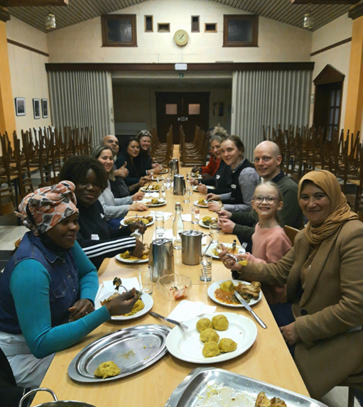
Wacht niet op ideale omstandigheden!
Ga zo snel mogelijk iets doen
Leg afspraken vast
Maak kennis met iedereen die interesse toont, en doe het snel!
Plan meteen een volgende bijeenkomst
Zorg voor contactmogelijkheden
Bloemen, schijnwerpers en bedankingen … voor élke inspanning!
Hou het proces in de gaten
Focus op de volgende stap
Maak duidelijke afspraken

Slide 9
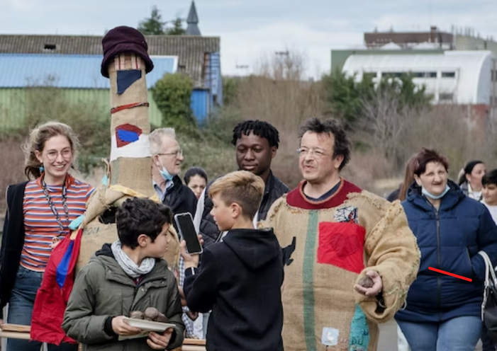
Wat brengt de toekomst?
Blijvend inzetten op vertrouwensbanden
Coachen waar de noden zijn
Aansluiten bij wat er al is
Gericht toeleiden
Loslaten in Machelen-Diegem
Andere gemeenten? Andere interesses?
Bewegingen in vele richtingen is nodig én mogelijk

Slide 10
Graag uw aandacht voor …

Slide 11
Tijd voor vragen, suggesties, aandachtspunten, …

